Slide 1
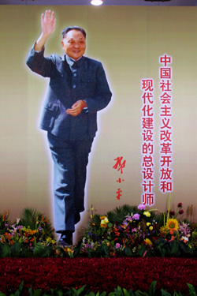
第三单元
中国特色社会主义道路
第10课
建设中国特色社会主义

Slide 2
【学习目标】
1.掌握邓小平理论的形成及其指导地位的确立。
2.知道中国共产党第十六次全国代表大会以来我国取得的新成就。
3、理解中国特色社会主义理论体系的主要内容，认识其对于社会主义现代化建设的重要性。

Slide 3
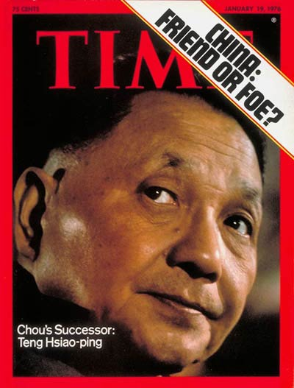
美国最具影响力的新闻周刊《时代》，1976年到1997年邓小平共有8次登上《时代》周刊的封面，其中两度成为年度风云人物。他的入选理由是“他改革了国家，也改变了世界。他的名字总与中国令人称奇的经济发展联系在一起”。让我们追寻着伟大领袖邓小平的足迹，共同探寻“建设中国特色社会主义”的道路。

Slide 4
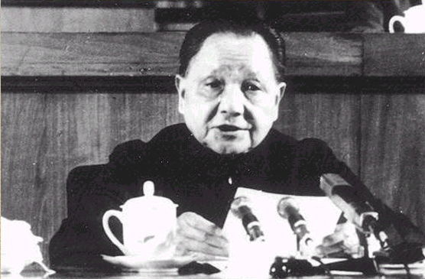
一、邓小平理论指导地位的确立
1.初步提出
（1）中共十一届三中全会后，邓小平领导中国共产党作出一系列重大决策，把改革开放和社会主义现代化建设一步一步推向前进。

Slide 5
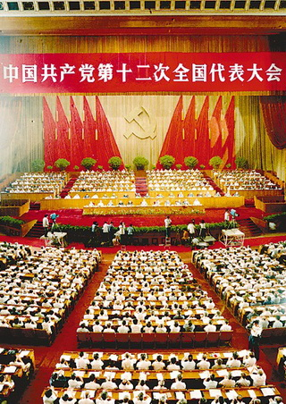
（2）1982年，在中国共产党第十二次全国代表大会上，邓小平明确提出建设有中国特色的社会主义。

Slide 6
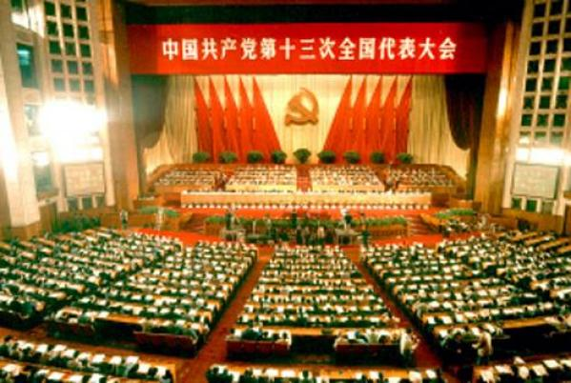
2.基本形成：1987年中共十三大
（1）阐述了社会主义初级阶段的理论。
（2）明确概括了党在社会主义初级阶段的基本路线。
基本路线：
以经济建设为中心
坚持四项基本原则
坚持改革开放
（一个中心，两个基本点）

Slide 7
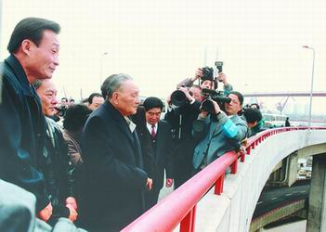
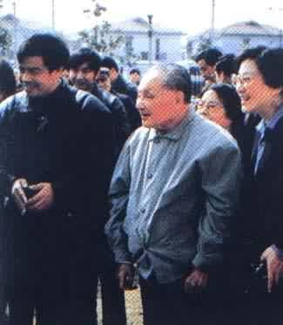
3.充实发展：
（1）1992年初，邓小平到南方视察，发表重要谈话。
姓“资”还是姓“社”判断的标准，应该主要看是否有利于发展社会主义的生产力，是否有利于增强社会主义国家的综合国力，是否有利于提高人民生活水平。

Slide 8

①党的基本路线要管一百年，动摇不得；
②社会主义的本质，是解放生产力，发展生产力，消灭剥削，消除两极分化，最终达到共同富裕；
③计划和市场都是经济手段；
④改革开放胆子要大一些，敢于试验；
⑤要抓住时机，发展自己，关键是发展经济；
⑥发展才是硬道理。
1992年初，邓小平视察武昌、深圳、珠海、上海等地，发表重要谈话。

Slide 9
（3）意义：
邓小平的南方谈话，进一步解放了人们的思想，推动改革开放和社会主义现代化建设进入新阶段，对建设中国特色社会主义产生了深远影响。

Slide 10

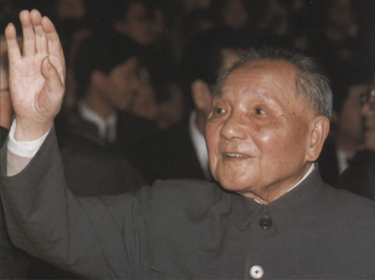
4.最终确立
（1）1992年中共十四大，提出必须用邓小平建设 有中国特色社会主义理论武装全党。
（2）1997年中共十五大，把邓小平理论确立为党的指导
思想，对建设中国特色社会主义具有重要意义。

Slide 11
邓小平（建设中国特色社会主义）理论形成和确立
中共十一届三中全会
改革开放，工作中心转移
中共十二大
提出“建设有中国特色的社会主义”
中共十三大
阐明了社会主义初级阶段理论
党在社会主义初级阶段的基本路线
南方谈话
“发展才是硬道理”
中共十四大
用邓小平建设有中国特色社会主义理论武装全党。
中共十五大
确立为党的指导思想并写入党章。

Slide 12

在中国改革开放和现代化建设中，邓小平解决了什么是社会主义，怎样建设社会主义等一系列问题，为中国改革开放和现代化建设指明了前进的方向和道路，所以他被称为----中国改革开放的总设计师。
马克思列宁主义、毛泽东思想、邓小平理论是一脉相承的统一的科学体系。坚持邓小平理论，就是真正坚持马列主义、毛泽东思想。邓小平理论是对马克思列宁主义、毛泽东思想的继承和发展。

Slide 13
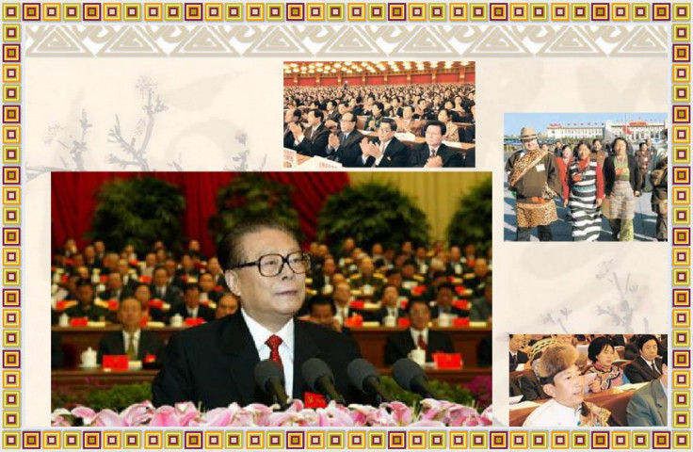
二、中共十六大
1.时间：2002年
2.主要内容：
①提出了全面建设小康社会的奋斗目标。
②“三个代表”重要思想被确立中国共产党指导思想。
“三个代表”具体内容
中国共产党要始终代表中国先进生产力的发展要求，代表中国先进文化的前进方向，代表中国最广大人民的根本利益。

Slide 14
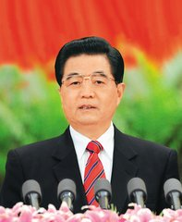
三、中共十七大
1.时间：2007年
2.大会主题：
高举中国特色社会主义伟大旗帜，以邓
小平理论和“三个代表”重要思想为指导，
深入贯彻落实科学发展观，继续解放思想，坚持改革开放，推动科学发展，促进社会和谐，为夺取全面建设小康社会新胜利而奋斗。
3、科学发展观：坚持以人为本，全面、协调、可持续的发展观。
4.意义：
对新形势下实现什么样的发展、怎样发展等重大问题作出了新的科学回答，是发展中国特色社会主义必须坚持和贯彻的重大战略思想。

Slide 15

四、中共十八大
1.时间：2012年
2.大会主题：
高举中国特色社会主义伟大旗帜，以邓小平理论、“三个代表”重要思想、科学发展观为指导，解放思想，改革开放，凝聚力量，攻坚克难，坚定不移沿着中国特色社会主义道路前进，为全面建成小康社会而奋斗。
3.内容：科学发展观被确定为中国共产党的指导思想。确定了全面建成小康社会和全面深化改革开放的目标。对党建科学化提出了明确要求。

Slide 16
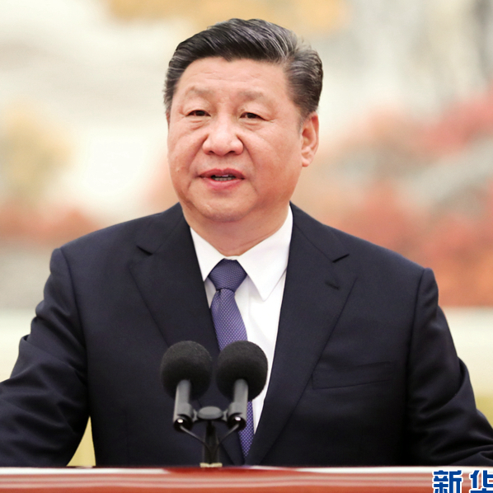
中共十八届一中全会，习近平当选为中共中央总书记。

Slide 17


五、中共十九大
1.时间：2017年
2.大会主题：
不忘初心，牢记使命，高举中国特色社会主义伟大旗帜，决胜全面建成小康社会，夺取新时代中国特色社会主义伟大胜利，为实现中华民族伟大复兴的中国梦不懈奋斗。

Slide 18
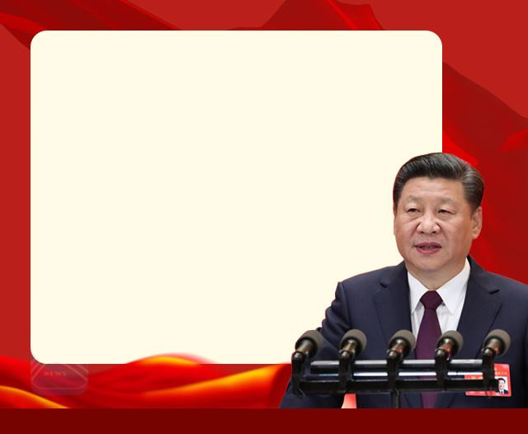
3.内容：
习近平总书记在会上作了题为《决胜全面建成小康社会，夺取新时代中国特色社会主义伟大胜利》的报告。
报告指出：经过长期努力，中国特色社会主义进入了新时代，这是我国发展新的历史方位，我国社会主要矛盾已经转化为人民日益增长的美好生活需要和不平衡不充分的发展
之间的矛盾。

Slide 19
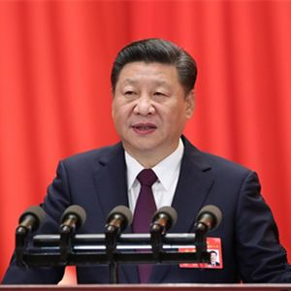
在中共十九大上，习近平新时代中国特色社会主义思想被确立为中国共产党必须长期坚持的指导思想。
习近平新时代中国特色社会主义思想是马克思主义中国化最新成果；是党和人民实践经验和集体智慧结晶；是中国特色社会主义理论体系的重要组成部分；是全党全国人民为实现中华民族伟大复兴而奋斗的行动指南。

Slide 20
【课堂小结】
中共十二大——建设有中国特色的社会主义
中共十三大——阐述社会主义初级阶段理论
建设中国特色社会主义
邓小平理论
中共十四大——提出必须用中国特色社会主义理论武装全党
中共十五大——邓小平理论确立为党的指导思想
中共十六大——“三个代表”重要思想被确立为中国共产党的指导思想
新的发展
中共十七大——深入贯彻落实科学发展观
中共十八大——科学发展观被确立为中国共产党的指导思想
中共十九大——习近平新时代中国特色社会主义思想被确立为中国共产党必须长期坚持的指导思想

Slide 21

1.党在社会主义初级阶段的基本路线的提出是在哪次会议上（ ）
A.中共十一届三中全会
B.中共十二大
C.中共十三大
D.中共十四大
C

Slide 22
2.1992年邓小平南方谈话和1978年真理标准问题大讨论的相同点是（ ）
A.极大地解放了人们的思想
B.深化了改革开放
C.巩固了以邓小平为核心的领导
D.指出了实践是检验真理的唯一标准
A

Slide 23
3.中国共产党第十九次全国代表大会（简称党的十九大）于2017年10月18日至10月24日在北京召开。这次大会的主题是（ ）
A.以人为本，科学发展
B.和谐发展，全面建设小康社会
C.不忘初心，牢记使命
D.弘扬中国精神，凝聚中国力量
C

Slide 24
3.十五大报告中指出：20世纪以来，中国人民在前进道路上经历了三次历史性巨变。这三次巨变指的是（ ）
①辛亥革命 ②五四运动 ③抗战胜利
④中华人民共和国成立和社会主义制度建立
⑤改革开放
A.①③⑤ B.①④⑤ C.②④⑤ D.③④⑤
B

